Slide 1
Impresión
3d
Impresoras de resina
Guía rápida de Cómo Imprimir con Resina

Slide 2
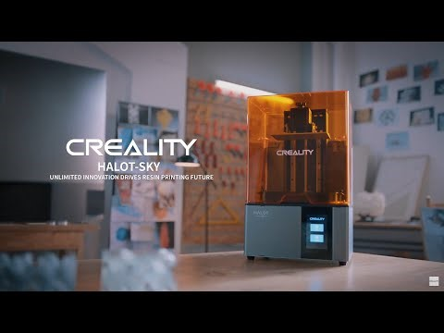

Slide 3
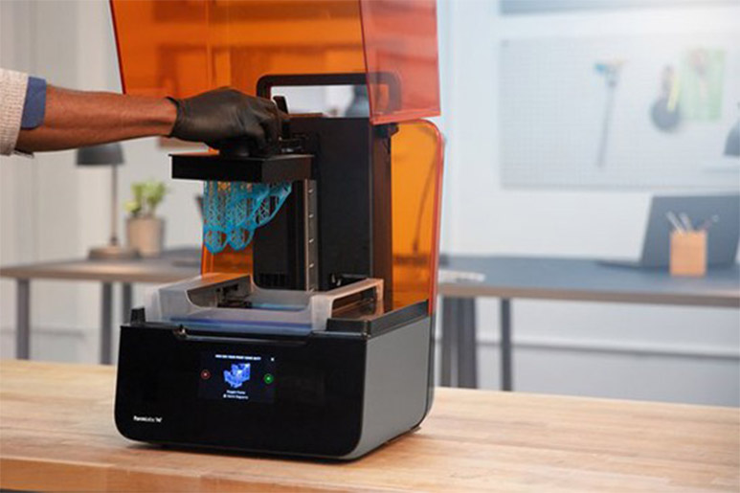
Impresión 3D en resina
Vamos a ver las
Posibilidades
Diferencias entre las distintas tecnologías y su funcionamiento.
Cómo imprimir con resina

Slide 4
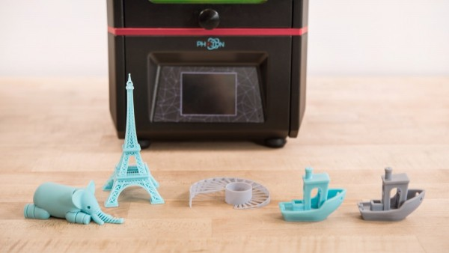
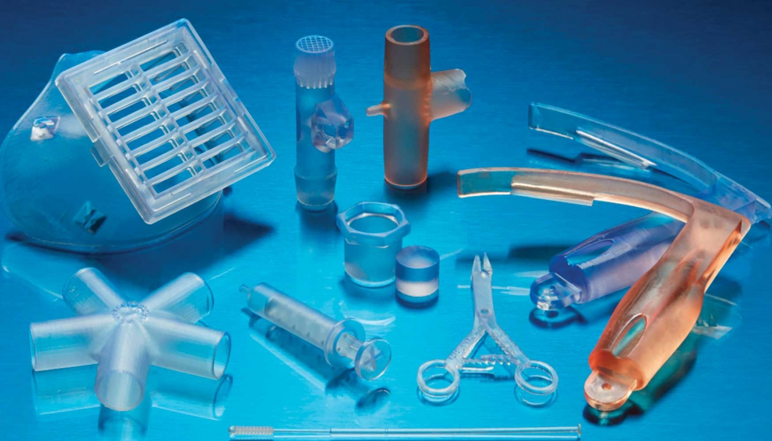
Posibilidades
La impresión 3D con resina deposita material igual que las impresoras FDM (fused deposition modeling). Resina vs filamentos termoplásticos.
Este tipo de impresión no para
  de crecer, y no dejan de salir
  nuevos materiales con nuevas
  propiedades con nuevos colores.
Notes:
Estas impresoras 3utilizan resina para impresión 3D como materia prima para elaborar piezas, de la misma manera que las impresoras FDM (fused deposition modeling) utilizan filamentos termoplásticos.
Actualmente, la impresión 3D de resina no para de crecer, y pese a que hay menos variedad de tipos de resina, así como de colores, no dejan de salir nuevos materiales con nuevas propiedades, así como nuevos colores.

Slide 5
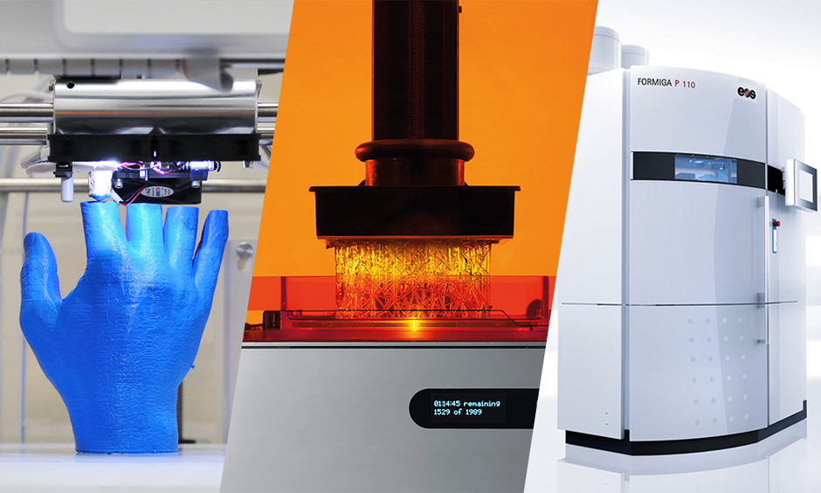
¿Qué tipos de impresora 3D resina hay?
Podemos clasificar la impresoras de resina atendiendo a múltiples factores:
Las diferencias de impresoras
3D de resina dan lugar a una
gran variación de tamaños.
También de modos de uso y
materiales para las máquinas.
Forma de proyección de la
luz que presentan.

Slide 6
Tipo | Características | Ventajas
Estereolitografía (SLA) | Consiste en un láser que genera luz UV de mucha potencia. La resina se cura en el punto donde toca el láser, solidificándose y formando capas | Debido a su gran precisión y mayor precio, se utiliza para equipos profesionales
Estereolitografía por fuerza leve (LFS) | Con un láser de menor potencia, funciona creando líneas gracias a su cabezal que se desplaza | Reduce en gran medida los fallos de impresión
Luz por procesamiento digital (DLP) | Se proyecta la luz UV con una forma determinada, formando una capa de cada vez | La lente se reduce o se amplía dependiente del tamaño del objeto, por lo que a más pequeño, mayor precisión de detalles
Polimerización con luz diurna(LCD) | Similar a la anterior, pero con materiales de menor coste. La luz proyectada tiene un tamaño fijo, lo que se traduce en tiempos de curados más prolongados | Más barata, se usa para equipos domésticos

Slide 7
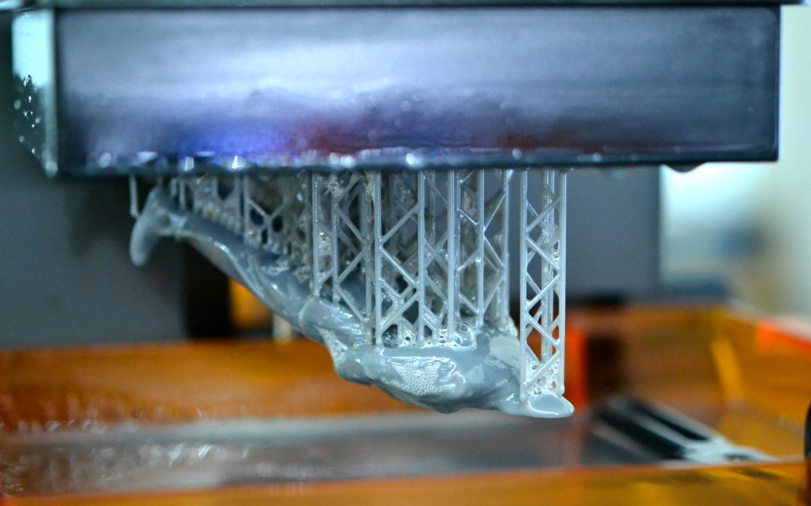
Diferencias entre las tecnologías
SLA, DLP Y LCD
La principal diferencia es la fuente de la luz utilizada para curar la resina.
La estereolitografía (SLA) y el procesamiento digital de luz (DLP) son los procesos más comunes para impresión 3D de resina, anteriormente, estas tecnologías eran complejas y tenían un gran coste.
Hoy en día las impresoras 3D producen piezas de calidad industrial a un precio muy asequible
Notes:
Existen tres tipos de tecnologías de impresión 3D de resina:
Tecnología SLA
DLP
LCD
Todas estas técnicas de polimerización comparten el mismo proceso.

Slide 8
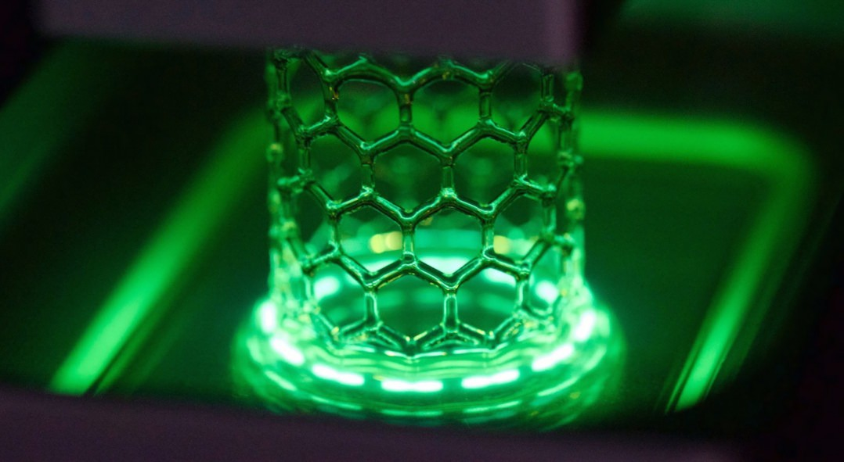
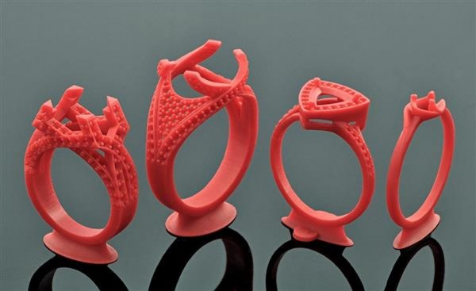
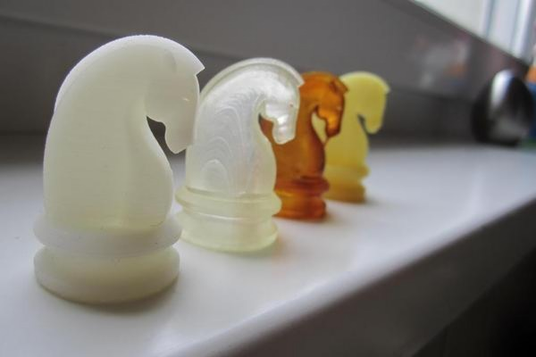
Diferencias entre las tecnologías
SLA, DLP Y LCD
Ambos procesos usan resina fotosensible que es curada por una fuente de luz (un láser en el caso de SLA y un proyector en el caso de las DLP y LCD) para producir una capa sólida que se van juntando creando el objeto final.
El diseño final puede tener una textura u otra.
Notes:
Existen tres tipos de tecnologías de impresión 3D de resina:
Tecnología SLA
DLP
LCD
Todas estas técnicas de polimerización comparten el mismo proceso.

Slide 9
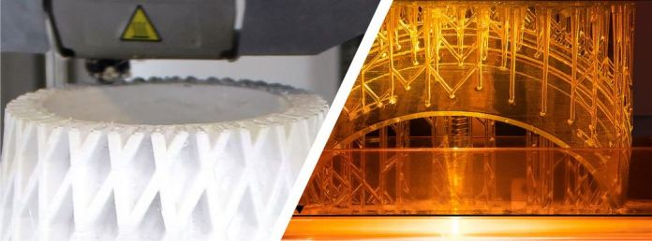
Impresoras 3D de Resina:
SLA, DLP y LED
Son la segunda tecnología de impresión 3D más popular después de la FFF /FDM (Fused Filament Fabrication/Fused Deposition Modeling), tanto en entornos profesionales como maker.
Notes:
La impresión 3D de resinas fotocurables ha ido ganando peso en los últimos años hasta convertirse en la segunda tecnología de impresión 3D más popular después de la FFF /FDM (Fused Filament Fabrication/Fused Deposition Modeling), tanto en entornos profesionales como maker.
Este auge ha sido consecuencia de dos factores importantes:
Abaratamiento de las impresoras 3D de resina, aparición de nuevas tecnologías ha situado a las impresoras de resina en el mismo segmento de precios que las de FFF.
Aparición de nuevos materiales, resinas dentales, flexibles o de ingeniería que permiten realizar piezas que solo eran viables mediante tecnología FDM o SLS.
El principal punto fuerte de la impresión 3D de resina, y que ha captado la atención de algunos sectores profesionales como los de la odontología o la joyería, es la alta resolución que es capaz de alcanzar, comprendida entre los 50 µm y los 150 µm en XY y entre 30 µm y 200 µm en Z, por debajo de resolución mínima de una impresora 3D FFF
Como consecuencia, las piezas impresas con resina poseen una alta calidad superficial y un elevado nivel de detalle, lo que les confiere la calidad estética más elevada de todas las tecnologías de fabricación aditiva.

Slide 10
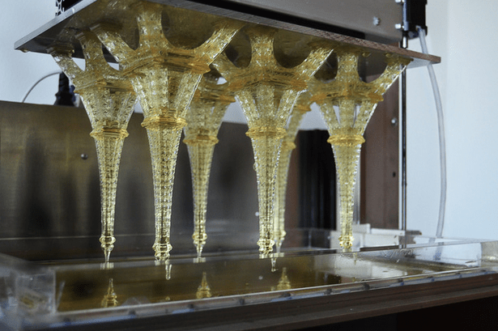
Impresoras 3D de Resina:
SLA, DLP y LED
Este auge ha sido consecuencia de dos factores importantes:
  Abaratamiento de las impresoras 3D de resina, aparición de nuevas tecnologías ha situado a las impresoras de resina en el mismo segmento de precios que las de FFF.
  Aparición de nuevos materiales, resinas dentales, flexibles o de ingeniería que permiten realizar piezas que solo eran viables mediante tecnología FDM o SLS.
Notes:
La impresión 3D de resinas fotocurables ha ido ganando peso en los últimos años hasta convertirse en la segunda tecnología de impresión 3D más popular después de la FFF /FDM (Fused Filament Fabrication/Fused Deposition Modeling), tanto en entornos profesionales como maker.
Este auge ha sido consecuencia de dos factores importantes:
Abaratamiento de las impresoras 3D de resina, aparición de nuevas tecnologías ha situado a las impresoras de resina en el mismo segmento de precios que las de FFF.
Aparición de nuevos materiales, resinas dentales, flexibles o de ingeniería que permiten realizar piezas que solo eran viables mediante tecnología FDM o SLS.
El principal punto fuerte de la impresión 3D de resina, y que ha captado la atención de algunos sectores profesionales como los de la odontología o la joyería, es la alta resolución que es capaz de alcanzar, comprendida entre los 50 µm y los 150 µm en XY y entre 30 µm y 200 µm en Z, por debajo de resolución mínima de una impresora 3D FFF
Como consecuencia, las piezas impresas con resina poseen una alta calidad superficial y un elevado nivel de detalle, lo que les confiere la calidad estética más elevada de todas las tecnologías de fabricación aditiva.

Slide 11
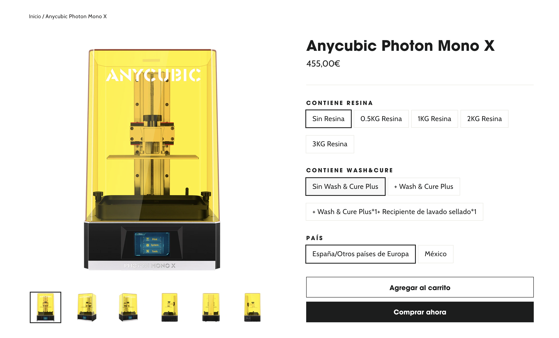
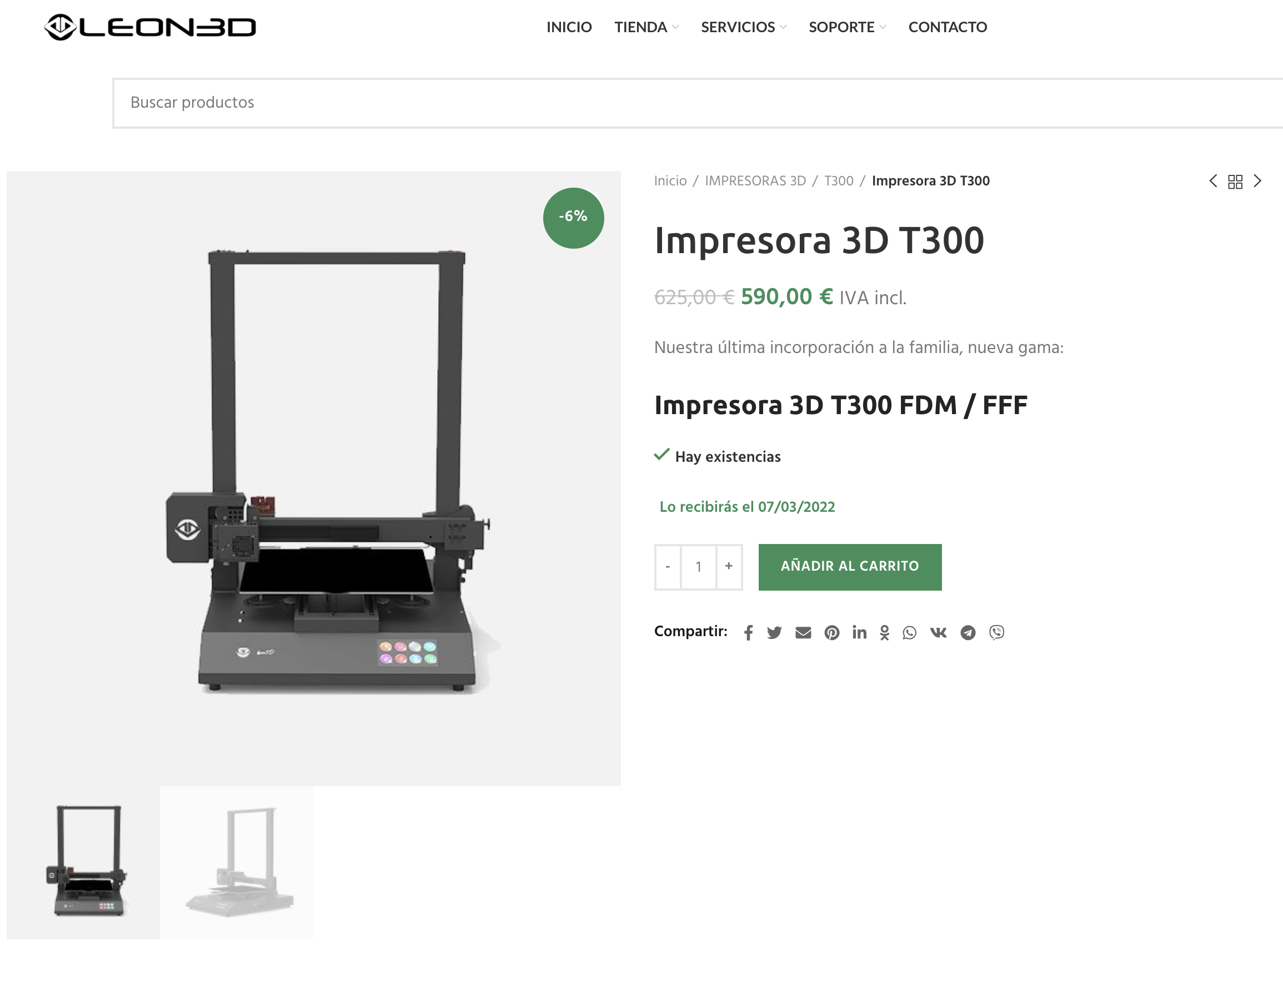
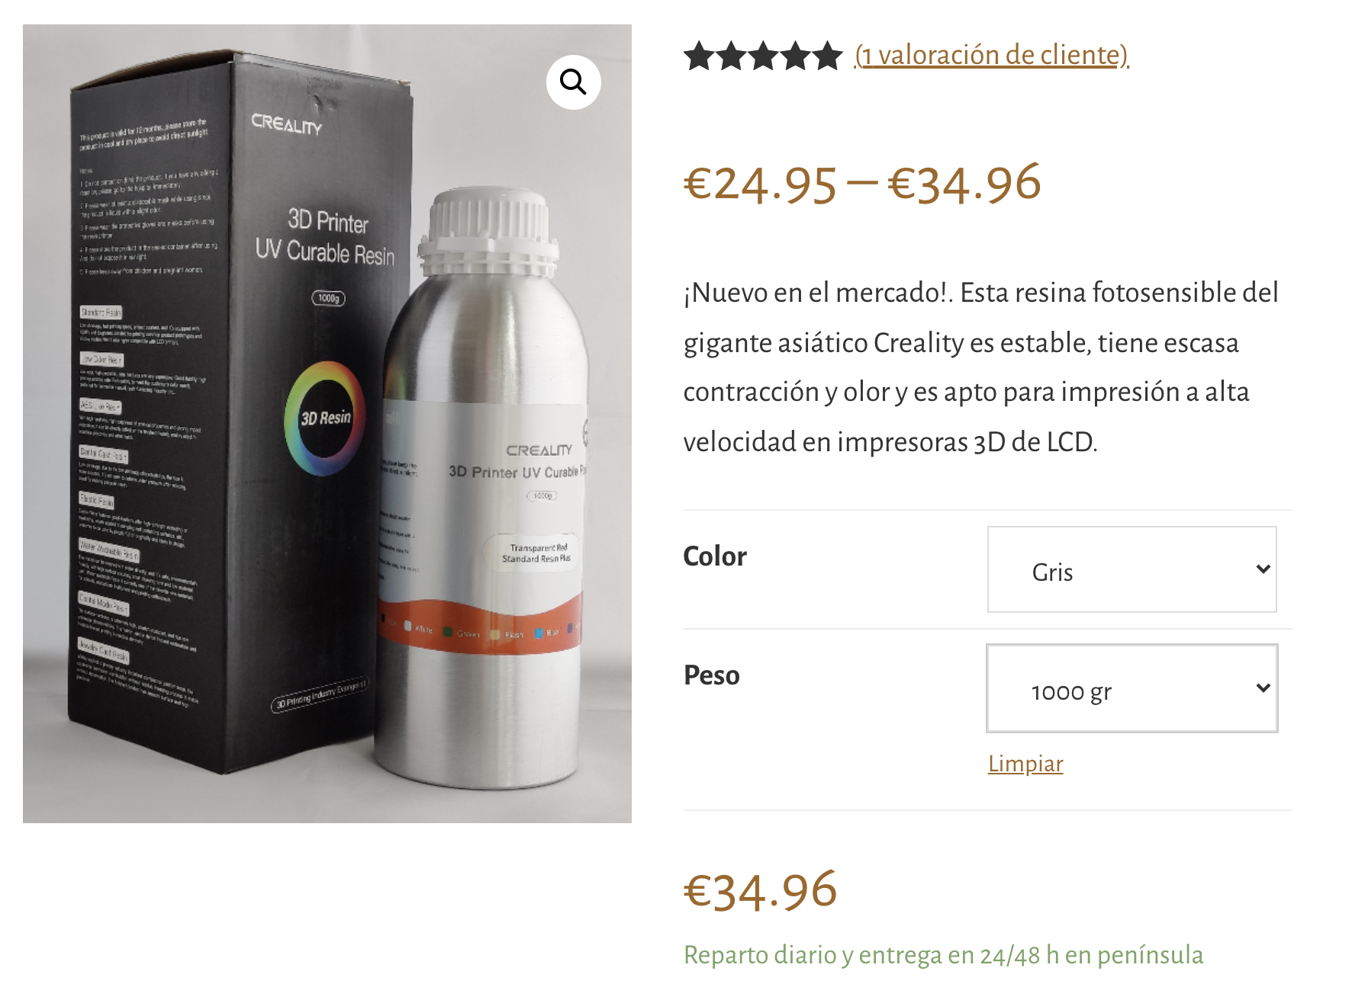
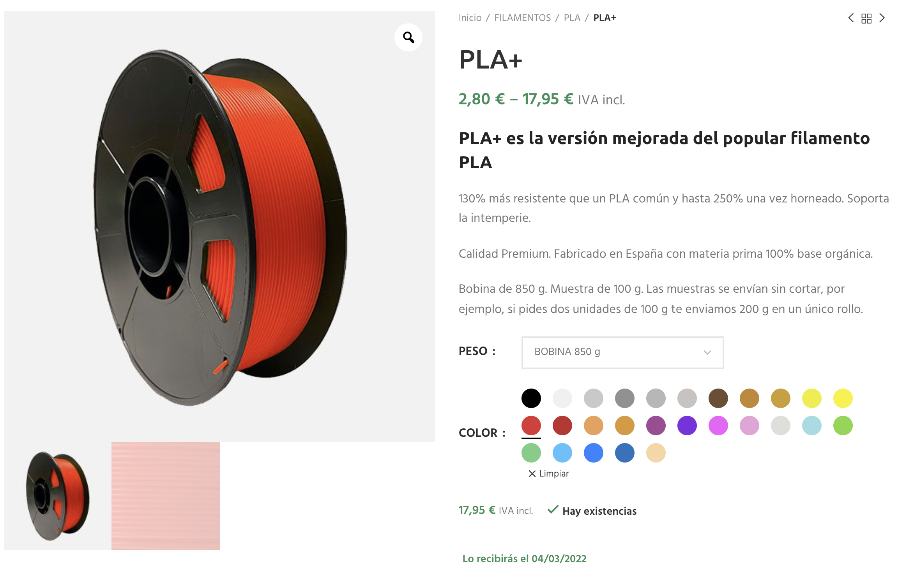
Precios actualizados

Slide 12
Impresoras 3D de Resina: SLA, DLP y LED-LCD
El principal punto fuerte de la impresión 3D de resina, y que ha captado la atención de algunos sectores profesionales como los de la odontología o la joyería, es la alta resolución que es capaz de alcanzar, comprendida entre los 50 µm y los 150 µm en XY y entre 30 µm y 200 µm en Z, por debajo de resolución mínima de una impresora 3D FFF
Como consecuencia, las piezas impresas con resina poseen una alta calidad superficial y un elevado nivel de detalle, lo que les confiere la calidad estética más elevada de todas las tecnologías de fabricación aditiva.
Notes:
La impresión 3D de resinas fotocurables ha ido ganando peso en los últimos años hasta convertirse en la segunda tecnología de impresión 3D más popular después de la FFF /FDM (Fused Filament Fabrication/Fused Deposition Modeling), tanto en entornos profesionales como maker.
Este auge ha sido consecuencia de dos factores importantes:
Abaratamiento de las impresoras 3D de resina, aparición de nuevas tecnologías ha situado a las impresoras de resina en el mismo segmento de precios que las de FFF.
Aparición de nuevos materiales, resinas dentales, flexibles o de ingeniería que permiten realizar piezas que solo eran viables mediante tecnología FDM o SLS.
El principal punto fuerte de la impresión 3D de resina, y que ha captado la atención de algunos sectores profesionales como los de la odontología o la joyería, es la alta resolución que es capaz de alcanzar, comprendida entre los 50 µm y los 150 µm en XY y entre 30 µm y 200 µm en Z, por debajo de resolución mínima de una impresora 3D FFF
Como consecuencia, las piezas impresas con resina poseen una alta calidad superficial y un elevado nivel de detalle, lo que les confiere la calidad estética más elevada de todas las tecnologías de fabricación aditiva.

Slide 13
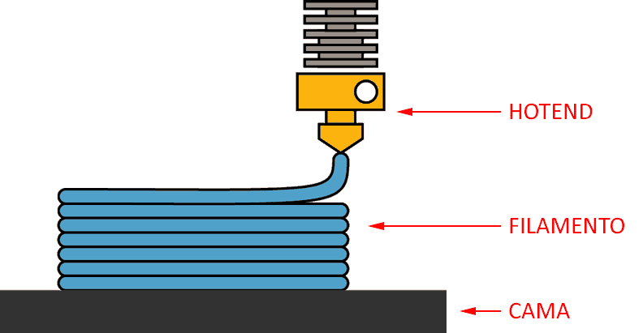
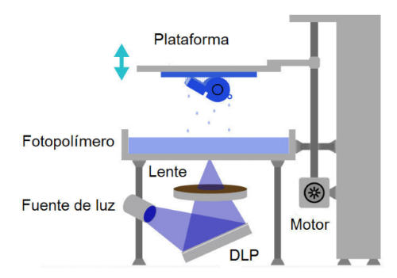
Fundamento teórico
La impresión 3D de resina se basa en un principio completamente distinto al empleado en la mayoría de tecnologías de impresión 3D como la FFF o la SLS (sinterizado selectivo por láser).
Mientras que en éstas se parte de un polímero termoplástico que se calienta hasta la temperatura de fusión para conformar la pieza, la impresión de resinas se basa en polimerizar una mezcla reactiva de monómeros y oligómeros mediante la aplicación selectiva de luz.

Slide 14
Fundamento teórico
Las resinas para impresión 3D están formadas principalmente por tres componentes:
Monómeros y oligómeros: Se trata de pequeñas moléculas que al reaccionar entre sí se unen formando largas cadenas poliméricas, las cuales son el componente fundamental del plástico. La longitud de estas cadenas determinará en gran medida sus propiedades
Agente entrecruzante: Consiste en moléculas de mayor o menor tamaño con dos o más grupos reactivos capaces de unirse en diversos puntos a las cadenas poliméricas. Su función es mantener las cadenas unidas firmemente entre sí. En general los plásticos formados en presencia de agentes entrecruzantes dan lugar a lo que se conoce como plásticos o resinas termoestables.
Fotoiniciador: Es el responsable de promover la reacción entre los monómeros o de éstos con el agente entrecruzante. Se trata de moléculas orgánicas, generalmente tintes o fluoróforos, capaces de producir cationes o radicales libres en presencia de luz a una longitud de onda determinada, iniciando de esta forma las reacciones de polimerización radicalaria o catiónica.

Slide 15
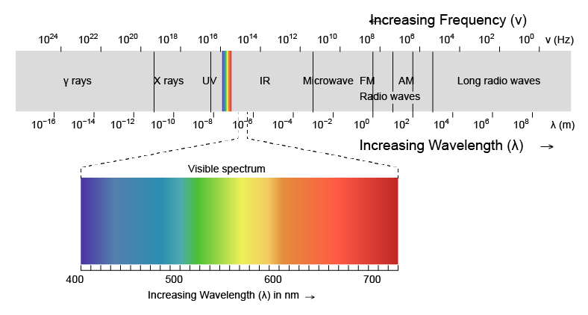
Fundamento teórico
Para activar los fotoiniciadores y hacer que la resina solidifique se emplea luz, generalmente azul (405 nm) o violeta (365 nm - 385 nm), por tratarse de la banda más energética del espectro visible. Para ello se ilumina en cada capa solamente las zonas que formarán parte de la pieza.

Slide 16
Tecnología
SLA

Slide 17
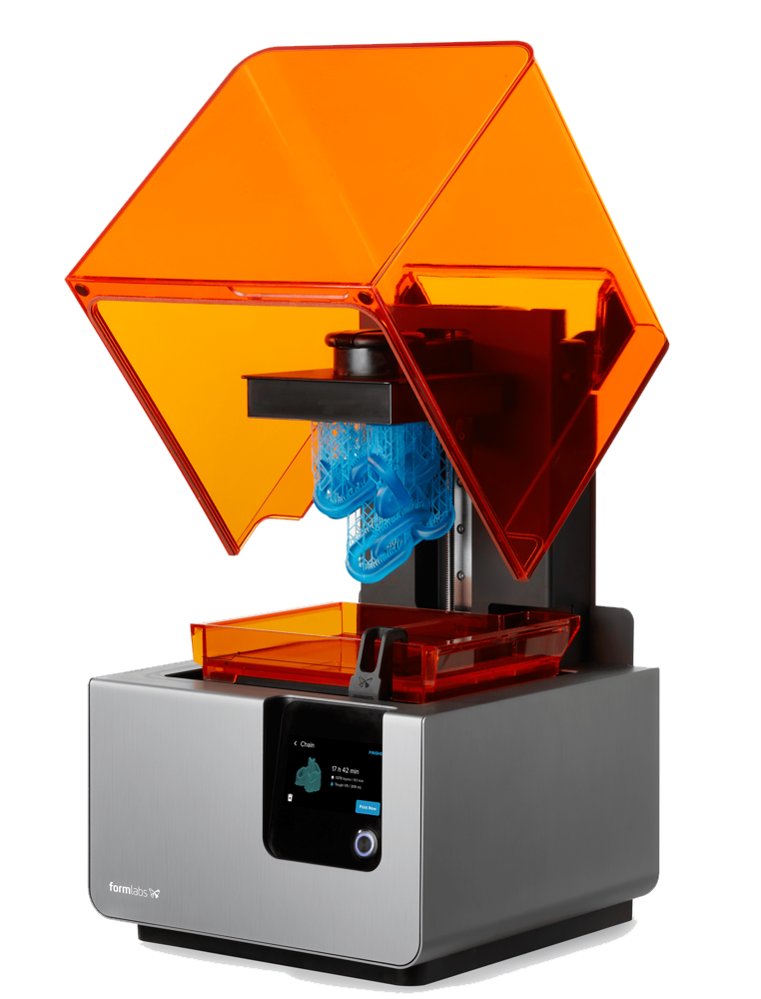
Impresión 3D DLP
Formlabs Form 2
La Form 2 imprime piezas de alta resolución comparable a las impresoras 3D profesionales a un valor de una impresora 3D personal de escritorio. Escale la creación de prototipos y producciones cortas con la impresión 3D por medio de la tecnología de estereolitografía SLA .

Slide 18
Impresión 3D SLA
La impresión 3D SLA o estereolitografía es la tecnología de impresión 3D comercial más antigua. Se desarrolló durante la primera mitad de los años 80 y fue patentada en 1986 por el fundador de 3D Systems Chuck Hull, sólo tres años antes de que Scott Crump, fundador de Stratasys, patentase la tecnología FDM.
En la impresión 3D SLA, la resina se cura empleando un haz láser de entre 150 y 300 µm de diámetro. El láser barre la superficie de cada capa mediante un sistema de espejos móviles llamado galvanómetro. La principal ventaja de esta tecnología es la alta precisión que puede lograr, especialmente en el área central de la plataforma de construcción, sólo superada por la tecnología SLS.

Slide 19
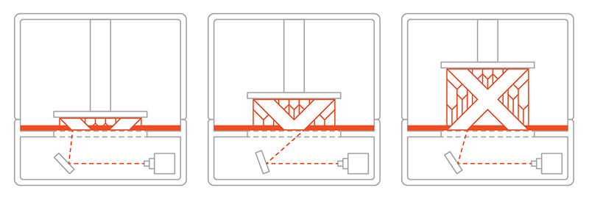
Impresión 3D SLA
Otra de sus ventajas, derivada en parte de esta alta precisión, es que consigue unos acabados superficiales superiores a los obtenidos en DLP y LED-LCD al no presentar el efecto escalera que se puede observar en estas últimas.

Slide 20
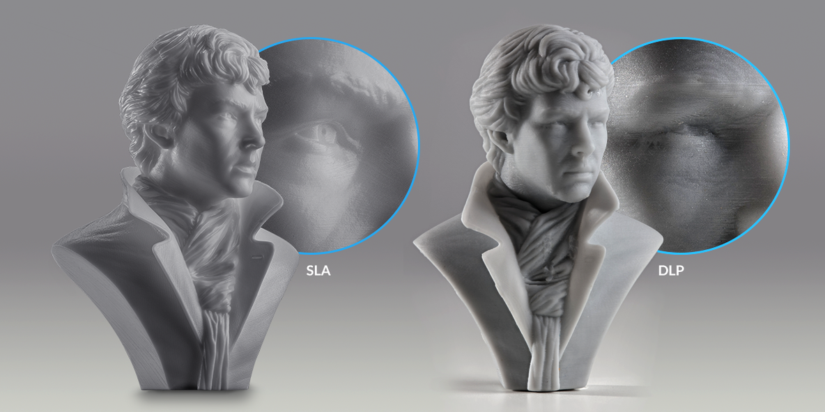

Slide 21
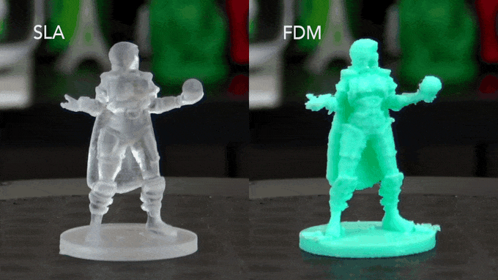

Slide 22
Impresión 3D SLA
Sin embargo, no todo son ventajas, ya que se trata de la tecnología de impresión con resina más lenta. Para cada capa es necesario barrer con el láser toda la superficie de la pieza, lo cual es un proceso lento, que se incrementa cuantas más piezas posicionemos en el espacio de construcción.
Además, es necesario mantener las velocidades de barrido dentro de un rango concreto, ya que velocidades muy altas redundarían en una pérdida de precisión, principal punto fuerte de esta tecnología.

Slide 23
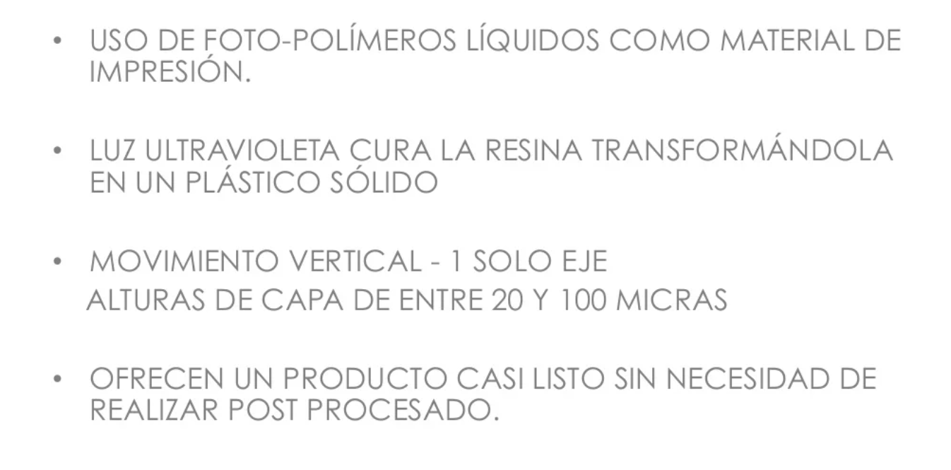
RESUMEN - TECNOLOGíA SLA

Slide 24
Características
SLA es la abreviatura de Estereolitografía. Al igual que FDM, SLA es un método aditivo donde los modelos se crean capa por capa. Las impresoras SLA utilizan un fotopolímero curable, una resina liquida que se endurece cuando le aplicas luz focalizada o luz ultravioleta (este proceso se llama curado).
La luz que endurece la resina se trata de un láser, que pasa a través de la resina dibujando capa a capa de acuerdo con el diseño en cuestión. El láser está colocado debajo del tanque y apunta hacia arriba en la resina, desviándose y revotando a través de espejos.

Slide 25
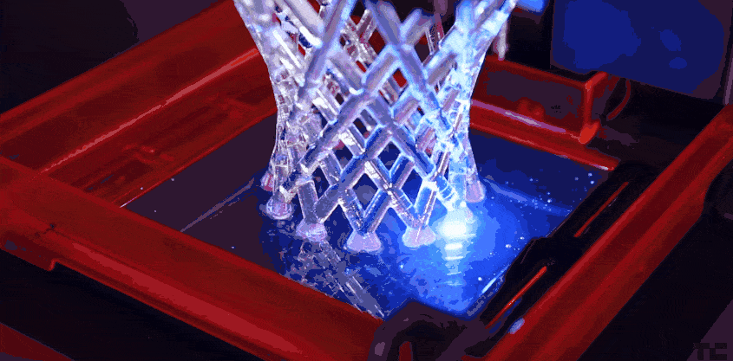
Características
La impresora 3D SLA emite una luz photónica, que es reflejada en varios espejos que van nivelándose y cambiando de posición para que la luz acabe incidiendo en el punto exacto del tanque donde se encuentra la resina. De esta forma se consigue que el líquido vaya solidificándose para crear la pieza impresa.

Slide 26
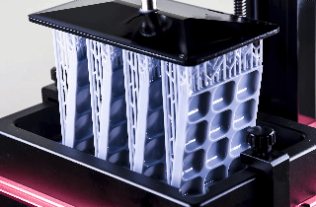
Características
El proceso de impresión se va formando cuando la base de impresión desciende hasta el tanque de resina, dejando un espacio entre el tanque de resina y el fondo del tanque.
El láser apunta hacía las coordenadas correctas para ir formando la capa del diseño mediante una serie de espejos. Después, la capa ya curada se separa del fondo del tanque y la base de impresión asciende para dejar que fluya la resina limpia por debajo. El proceso se va repitiendo capa por capa hasta hacer el resultado final.
Las impresiones SLA generalmente construyen los modelos de arriba a abajo a través de un brazo vertical en el eje Z, en pequeños intervalos que irán polimerizando la pieza y creando capa a capa la impresión total hasta que ésta finalice. Realmente es una impresora que imprime al revés.

Slide 27
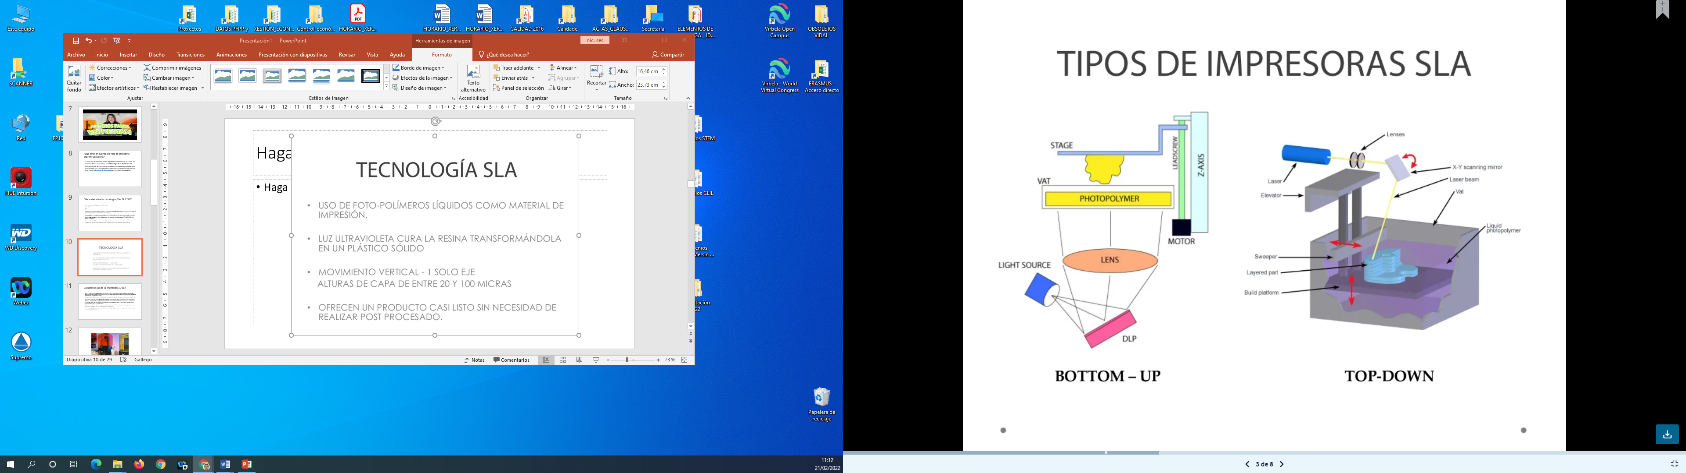

Slide 28
Tecnología
DLP

Slide 29
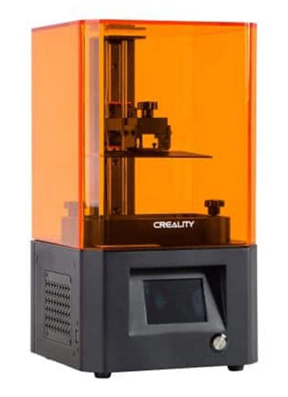
Impresión 3D DLP
La Creality LD 002R DLP es un gran ejemplo de impresora con tecnología DLP, con grandes resultados en cuanto a calidad y precio.

Slide 30
Impresión 3D DLP
La tecnología de impresión 3D DLP se desarrolló con el objetivo de reducir los tiempos de impresión 3D con resina.
En lugar de barrer la superficie de la pieza mediante un láser, se proyecta la capa entera de manera simultánea mediante el uso de una fuente de luz, un dispositivo formado por una matriz de microespejos móviles conocido como DMD (Digital Micromirror Device) y un juego de lentes responsable de proyectar la imagen sobre la resina.

Slide 31
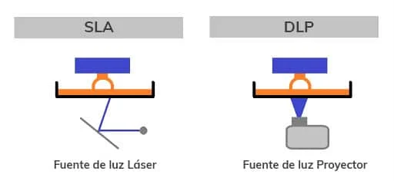
Impresión 3D DLP
Esta tecnología supuso una revolución, ya que cada capa se forma en unos pocos segundos y el tiempo de impresión es independiente del número de piezas colocadas en la base, sólo de la altura de estas.

Slide 32
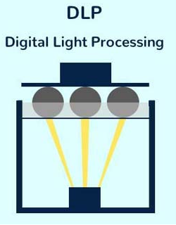
Impresión 3D DLP
Su principal inconveniente es que la resolución de impresión viene determinada por la densidad de microespejos que forman el DMD y la superficie proyectada. Para un mismo sistema DMD, una mayor superficie de impresión siempre redundará en una disminución proporcional de resolución, algo que no pasa con los sistemas SLA, donde la resolución viene determinada por el diámetro del haz láser y es independiente de la superficie de impresión.

Slide 33
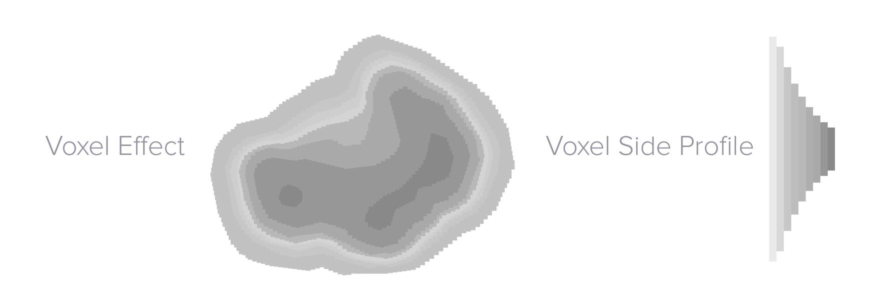
Impresión 3D DLP
Además, el uso de lentes para la proyección puede provocar distorsiones en las zonas alejadas del centro, que son mayores cuanto mayor sea el tamaño de construcción. Es posible corregir estas deformaciones empleando sistemas ópticos más complejos, sin embargo, suelen encarecer en gran medida el coste del dispositivo, por lo que no resultaron muy populares.
La calidad superficial de las piezas suele ser ligeramente inferior a las producidas mediante SLA, apareciendo en muchos casos el efecto escalera.

Slide 34
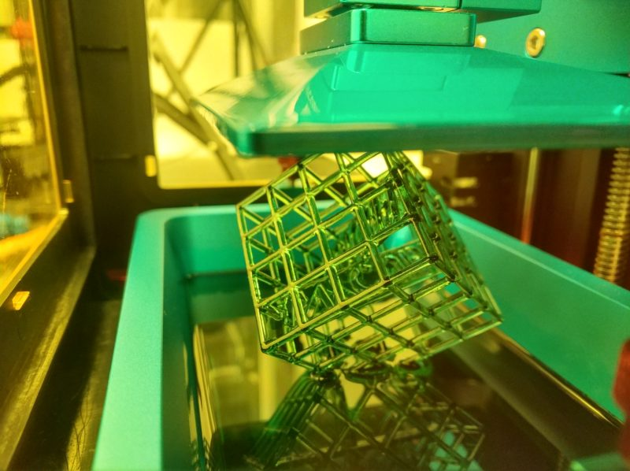
Características
La tecnología de impresión 3D DLP se desarrolló principalmente con el objetivo de reducir los tiempos de impresión 3D con resina.
Al igual que las SLA, las impresoras DLP utilizan un tanque de resina con una fondo transparente y una base de impresión que desciende hasta un tanque de resina para crear piezas invertidas capa por capa.

Slide 35
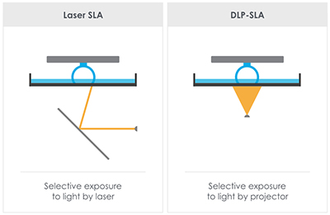
Características
En cuanto a la diferencia de la luz, la tecnología DLP proyecta cada capa, creando un plano iluminado donde ocurrirá la fotopolimerización.
Cuando la luz golpea la resina, no se limita a un solo punto como la tecnología SLA. En este caso, toda la capa se forma a la vez. Aquí, el diseño de iluminación es fundamental para lograr la forma deseada para cada capa. Esto se logra mediante una máscara producida por un dispositivo de micro espejo digital, que se encuentra entre la ruta óptica de la lámpara de emisión ultravioleta y la resina.

Slide 36
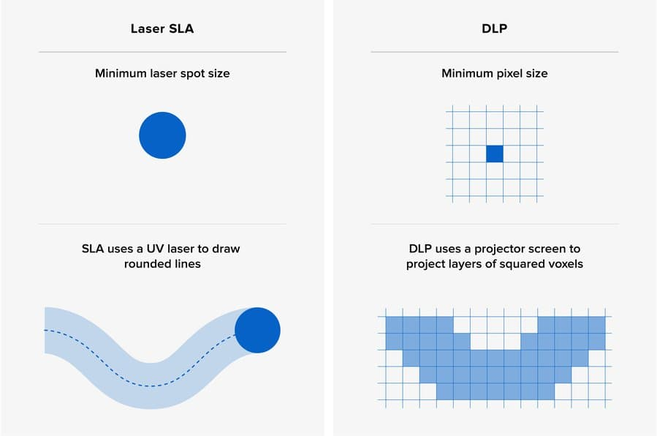
Características
Dado que el proyector es una pantalla digital, la imagen de cada capa está compuesta por píxeles cuadrados. El resultado es una capa tridimensional formada por pequeños ladrillos llamados vóxeles.

Slide 37
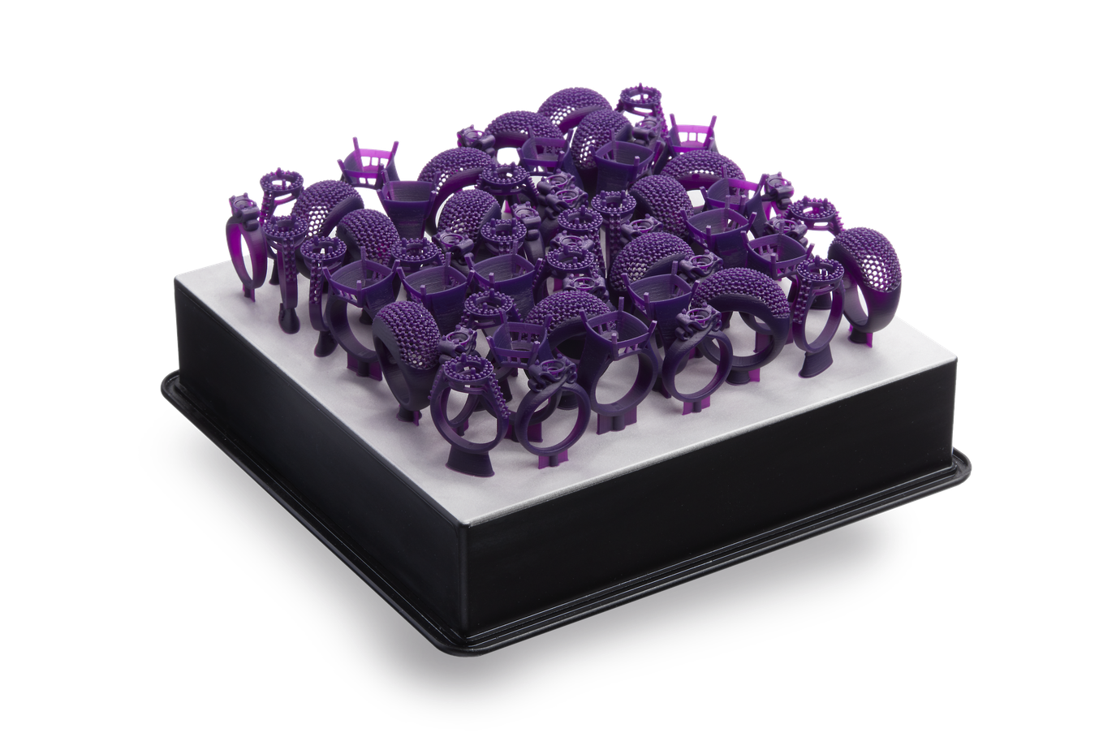
Características
Esta tecnología supuso una revolución, ya que cada capa se forma en unos pocos segundos y el tiempo de impresión es independiente del número de piezas colocadas en la base.

Slide 38
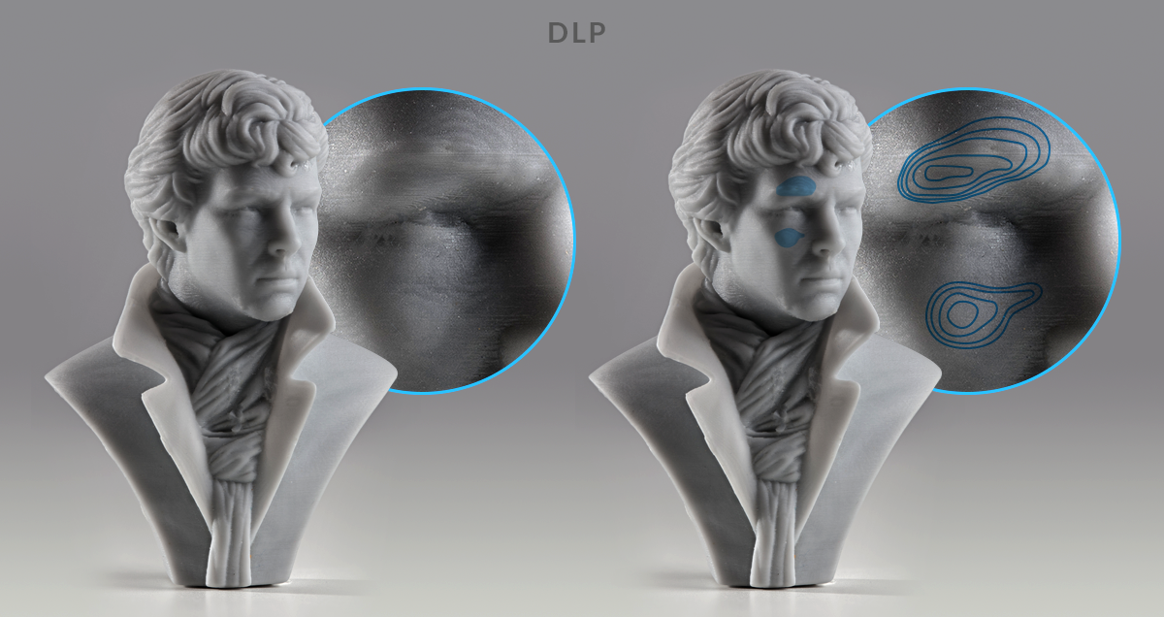
Características
Los proyectores DLP, al no tener una distribución uniforme de luz, los píxeles del centro no son los mismos que los píxeles de los bordes. En cambio, las impresoras 3D SLA distribuyen la fuente de luz de una manera uniforme
La calidad superior de las piezas suele ser inferior a las producidas mediante SLA, apareciendo en muchos casos el efecto escalera.

Slide 39
Tecnología
LCD

Slide 40
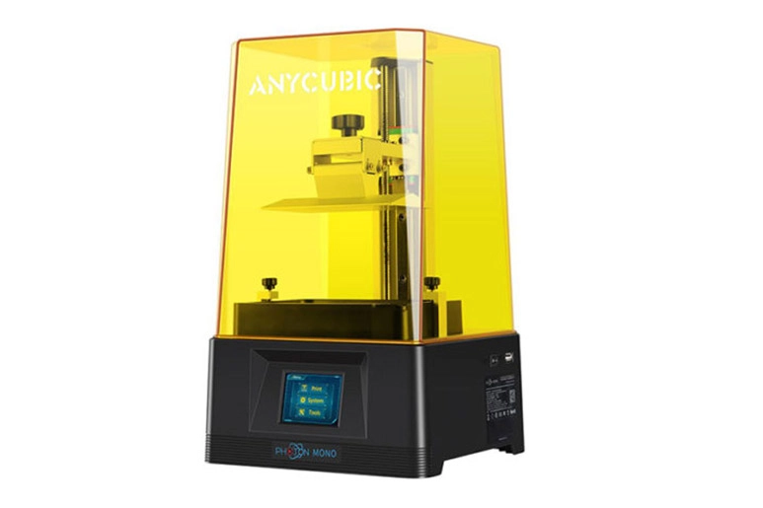
IMPRESION ED LCD
Anycubic Photon MONO es un ejemplo de impresora de resina con tecnología LCD. Deja pasar más luz, lo que a su vez te da la opción de usar tiempos de exposición más cortos para la resina.

Slide 41
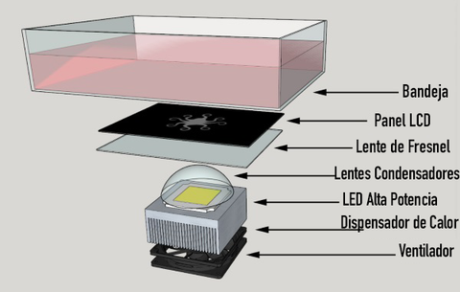
Impresión LCD
Los dispositivos LCD son los mismos que se emplean en pantallas móviles o paneles de TV o ordenador, por lo que el coste es muy inferior al de los dispositivos DMD. Además, están disponibles en tamaños desde las 3” hasta las 80”, por lo que la proyección es directa y perpendicular a la base en toda la superficie. Esto evita el uso de caros y complejos sistemas de lentes de proyección y las distorsiones que provocan en las piezas producidas mediante DLP.

Slide 42
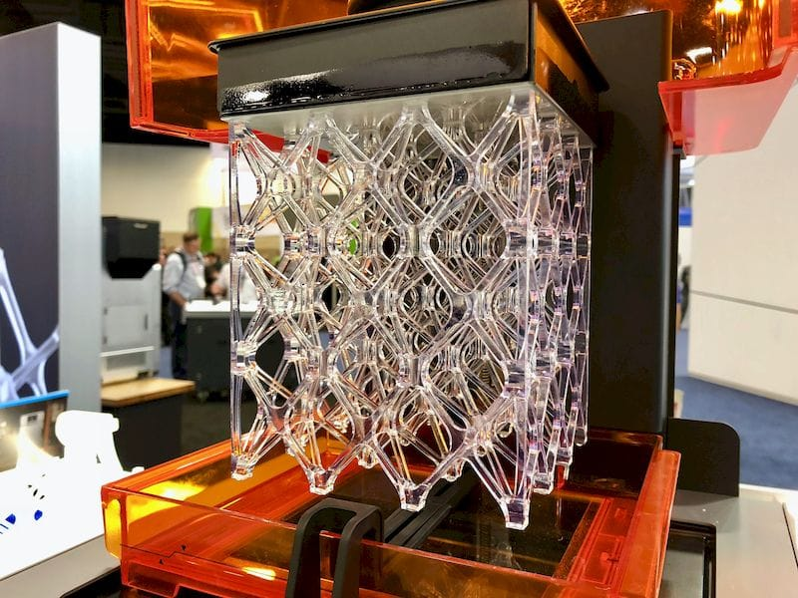
Impresión LCD
Entre sus principales ventajas destacan su alta velocidad de impresión y su bajo coste.

Slide 43
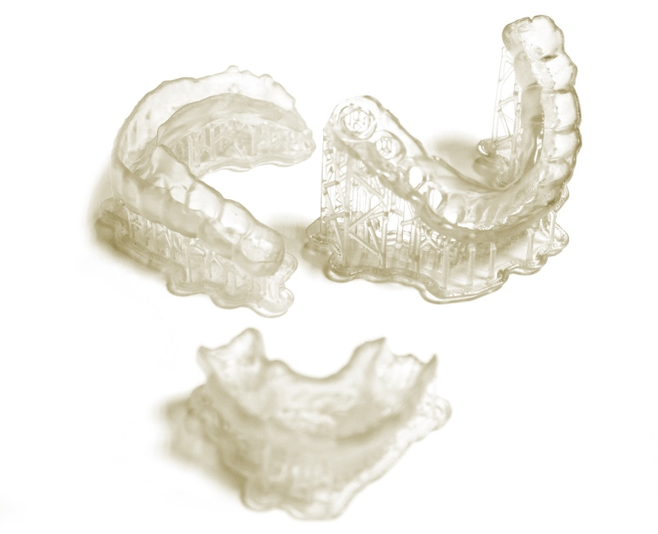
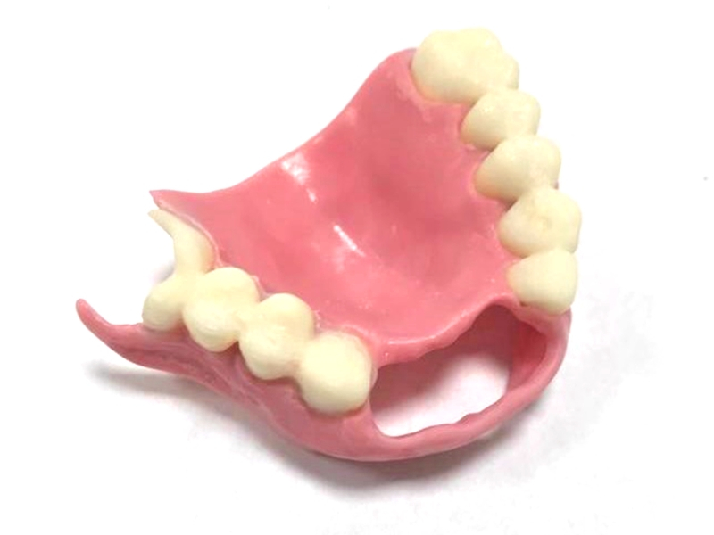
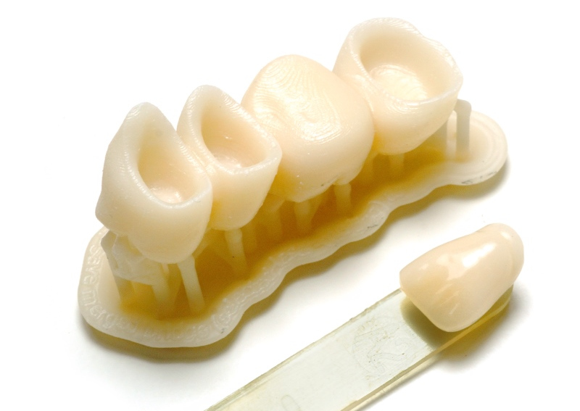
Impresión LCD
Todo esto ha provocado que su crecimiento en los últimos años no sólo haya desplazado a la tecnología DLP sino que esté empezando a reemplazar a la tecnología SLA en sectores como el de la odontología, donde la tecnología SLA es un estándar.

Slide 44
MODO de
EMPLEO

Slide 45
¿Qué tener en cuenta a la hora de empezar a imprimir con resina?
Cuando nos planteamos como imprimir con resina, hay una cosa que debemos tener muy clara, y es la tecnología de la impresora 3D.
En la impresión 3D con resina, contamos con varias tecnologías, y es fundamental que conozcamos sus diferencias para poder decidir cual es la mejor impresora 3D de resina para nuestras necesidades.

Slide 46
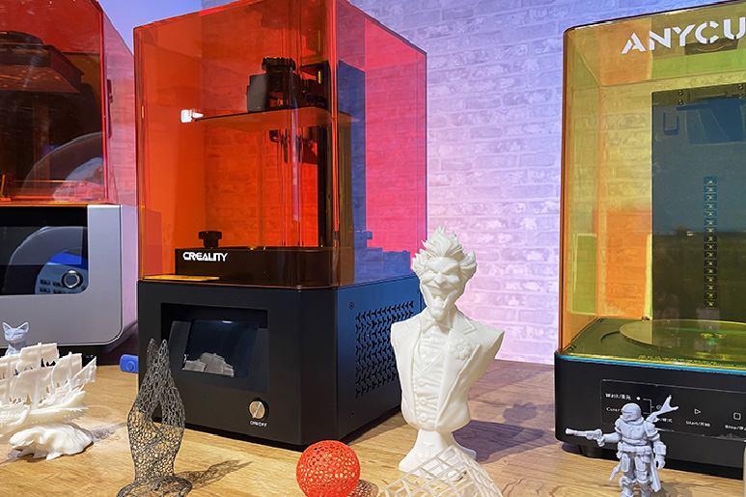

Slide 47
¿Qué tener en cuenta a la hora de empezar a imprimir con resina?
Este tipo de impresoras suelen ir recubiertas por una carcasa especial de plástico, preparada para evitar que la luz que pueda llegar del exterior, no incida directamente en la impresión y pueda provocar fallos y errores en la impresión de la pieza.
Unas de sus ventajas podría ser que se trabaja con alturas de capa diez veces menores a las de una impresora 3D FDM, por lo que podemos imprimir piezas muy pequeñas con mucho más detalle.
En general, hay impresoras SLA menos económicas que las impresoras 3D FDM. Las impresoras de resina a menudo se pueden encontrar en un contexto profesional, aunque los precios han bajado bastante en los últimos años.

Slide 48
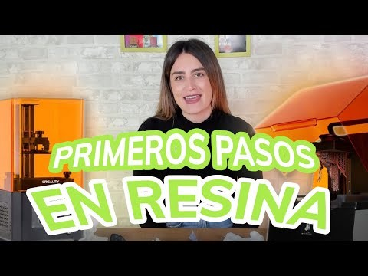

Slide 49
Problemas frecuentes al usar una impresora de resina
El uso de una impresora 3D de resina es muy sencillo.
Presenta menos fallos de funcionamiento que otros modelos y tecnologías.
Pueden surgir imprevistos durante su manipulación.
Como queremos que no tengas ningún problema, en esta sección daremos respuesta a los inconvenientes más comunes.

Slide 50
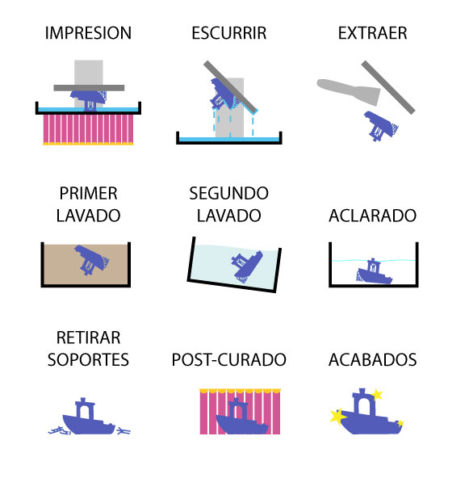
Proceso básico de post-procesamiento de piezas impresas en resina:
Impresión: El primer paso lo hace la impresora. No incluimos el modelado ni la preparación.
Escurrir: dejar gotear la pieza para que la resina caiga a la cubeta otra vez.
Extraer: Quitar las piezas de la base.
Primer lavado: sumergir la pieza en la primera disolución. No hace falta que esté limpia.
Segundo lavado: sumergir y remover la pieza en disolvente limpio.
Aclarado: sumergir en agua para quitar el disolvente y los últimos restos. Dejamos secar un poco.
Quitar soportes: Cortamos la pieza de sus soportes. Con cuidado.
Post curado: Exponer la pieza a más luz UV. La reacción de curado termina. Solo queda el plastico y ya es inocua.
Acabados: podemos acabar de lijar la pieza para quitar las marcas de los soportes.

Slide 51
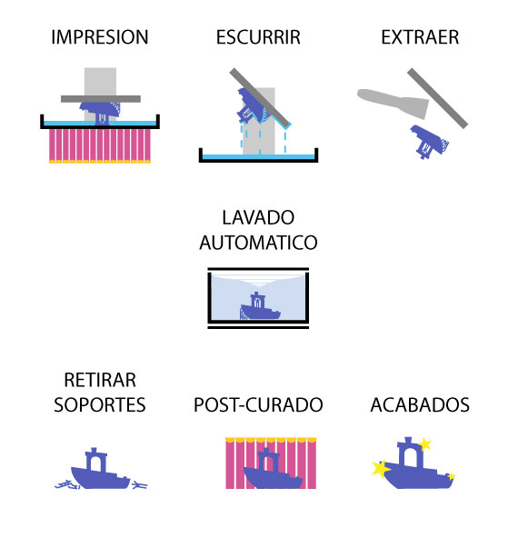
Proceso con Estaciones de post-procesado:
Básicamente cambia el lavado, y se simplifica el proceso mencionado. No necesitas dos baños ni remover manualmente la pieza.
Hay dos maneras para el lavado. Puedes dejarla en un removedor, en el vortex que generan.
O en un limpiador de ultrasonidos. Que es un aparato que se usa en joyería para restaurar piezas.
En el caso de una estación de curado, la misma máquina luego hace el curado con una lampara UV dejando la pieza en la base giratoria.
El proceso de post-curado, de esta forma, se simplifica. El trasteo se reduce, reduciendo la carga de trabajo, así cómo el tiempo de post-procesado.
Estos sistemas son esenciales si quieres la impresión 3D en resina para producción.

Slide 52
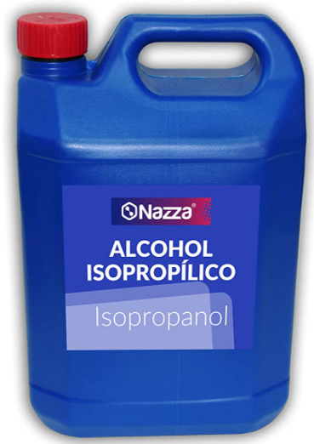
ALCOHOL ISOPROPÍLICO
El alcohol isopropílico, también conocido como 2-propanol o isopropanol es comúnmente utilizado como limpiador para contactos eléctricos y electrónicos en equipos sin tensión
99,9% alcohol isopropílico; NO es una disolución. No deja residuos; Remueve suciedad superficial y partículas extrañas
A altas concentraciones, el 2-propanol es un buen antiséptico y un potente desinfectante, siendo especialmente eficaz contra determinados tipos de virus y bacterias
Mezcla de hidrocarburos puros
Ligeramente soluble en agua

Slide 53
Problemas mas comunes
Falta de adherencia. Ocurre cuando la base de la pieza no queda fijada a la plataforma de impresión o se desprende. Tiene fácil solución: deberás comprobar los soportes del modelo que estás imprimiendo. O generar unos para que la figura no se desprenda. Asimismo, verifica tanto que el tanque de resina como la lente óptima estén limpios, sin marcas de polvo o suciedad.
Delaminación. Este fallo aparece cuando las capas de impresión se han separado unas de otras. Puede ser por problemas con los soportes. También porque la impresora ha estado parada durante un periodo de tiempo. Para remediarlo, asegúrate que el modelo cuenta con apoyos adecuados. Además de que la base de impresión está firmemente asegurada y que no se han producido pausas en el trabajo. Por último, procura que no existan daños o elementos de suciedad en el tanque de resina y en la ventana óptica.

Slide 54
Problemas mas comunes
Solidificación pobre o sin detalle. Sobreviene cuando la pieza no se ha curado correctamente. El remedio consiste en aumentar ligeramente el tiempo de exposición por capa, pero nunca en exceso. De esta forma, la luz proyectará un lapso más largo sobre la resina. Así, ayuda a consolidar ante todo las capas base. Cada fabricante indica el intervalo promedio para sus resinas. Aconsejamos seguir estas instrucciones al pie de la letra.
Sobreexposición a la luz: bleeding. Esto acontece cuando los detalles de la figura no son precisos. También cuando las letras aparecen sin forma o los bordes sin definición. Significa que la resina ha curado más de lo que debía, que ha estado expuesta demasiado tiempo al láser. Para corregirlo, solo necesitarás disminuir la intensidad de la luz. O reducir el intervalo de exposición de cada capa. Previene este inconveniente imprimiendo un test de prueba. Comprueba cómo se comporta la resina y adáptalo a partir de esa experiencia.

Slide 55
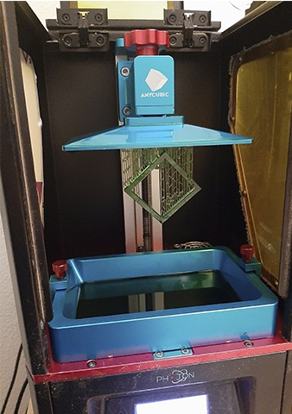
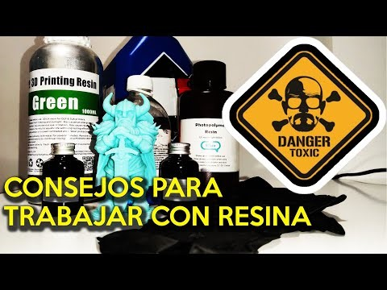

Slide 56
Puntos clave antes de imprimir con tu impresora 3D de resina
Ubicación de la impresora 3D de resina
La impresora 3D de resina tiene que estar en una área de trabajo especificada para poder trabajar, en el cual haya ventilación, ya que al trabajar con resina esto produce bastantes humos y vapores y si pasas demasiado tiempo a su alrededor puede ser abrumador.
Además también vas a trabajar con una gran cantidad de isopropilo, alcohol para limpiar las impresiones que también desprende vapores.

Slide 57
Proceso de trabajo y versatilidad de los materiales
La gran mayoría de las impresoras 3D de resina no requieren de muchas aplicaciones, basta con enchufarlas y usarlas.
Disponen de una base de impresión y tanques de resina fáciles de cambiar.
Las resinas tienen la ventaja de contar con una gran variedad de configuraciones de formulación. Son materiales que pueden ser blandos o duros, contener un gran porcentaje de materiales secundarios como el vidrio o la cerámica o poseer propiedades mecánicas como la resistencia al impacto.

Slide 58
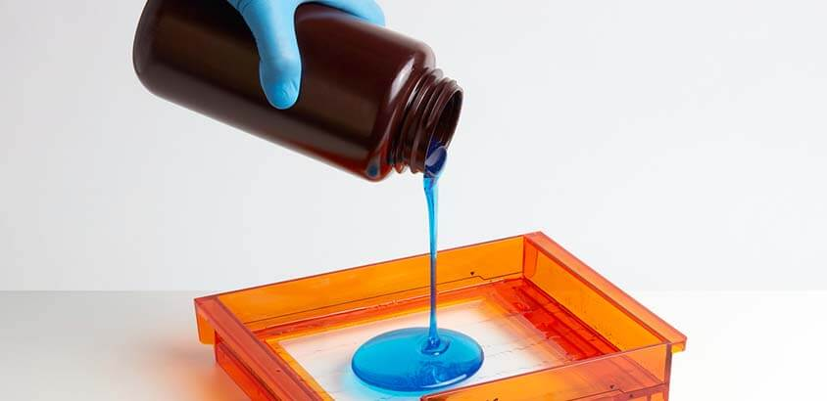
Tipos de Resinas
A pesar de contar con menos variedad en colores o propiedades, las resinas ofrecen materiales más duraderos o altamente especializados para usos industriales.
Entre los tipos de resinas que podemos encontrar, están:
  Resina Standard
  Resinas Dentales o biocompatibles
  Resina industrial: calcinable, con
  elevada resistencia térmica, mecánica
  o química
  Resinas Flexibles

Slide 59
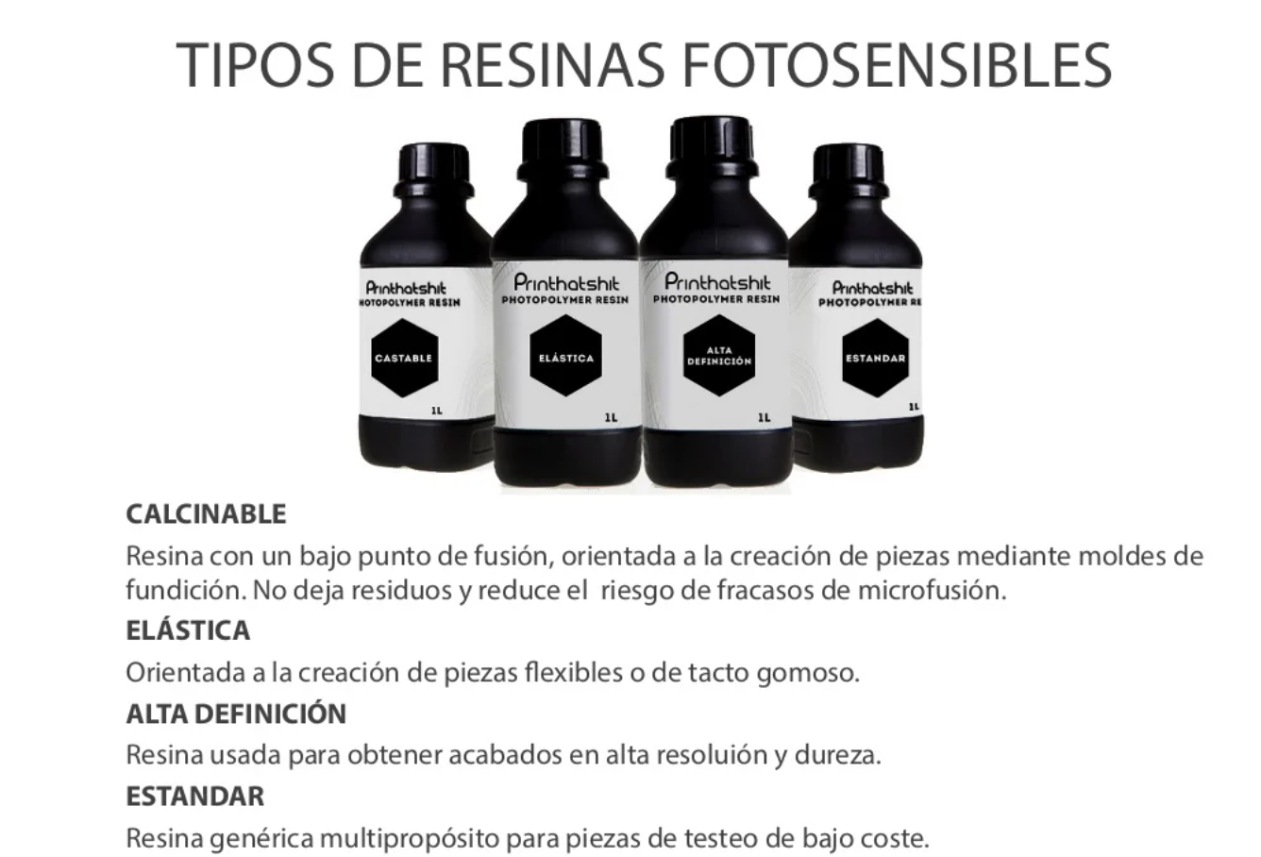

Slide 60


Almacenamiento de resina
Mantén tu resina en un lugar fresco y oscuro ya que los restos de resina que pueda tener el tapón se pueden solidificar. Además tienes que asegurarte de que la resina esté bien cerrada antes de guardarla.

Slide 61
Herramientas y preparación para el espacio de trabajo
En cuanto al material necesario es importante contar con gran cantidad de guantes, papel de cocina y algunos recipiente para lavado, bolsas de basura y alcohol isopropílico o disoluciones para limpieza de resina específicas, diseñadas para eliminar cualquier resto de resina sin curar.
Las herramientas principales de las impresoras 3D de resina serían espátulas, alicates de corte para los soportes o limas para quitar las rebabas de los soportes.

Slide 62


Slide 63
Despegar tus impresiones 3D
Despegar el modelo 3D de las impresoras de resina sin dañar nada de la plataforma es un reto, ya que no podemos doblar la base como ocurre en FDM para despegar bien la pieza. Necesitamos una espátula con cuchillas plásticas para no rayar la base de impresión, otra herramienta podría ser una mini paleta para modelar arcilla con lámina de acero, cuánto más delgada y flexible mejor.

Slide 64

El postprocesado: Lavado y Curado
Los modelos impresos en una impresora 3D de resina, están cubiertos de una resina pegajosa que debe eliminarse en un baño de alcohol isopropílico. Es por eso, que tienes que utilizar guantes de goma para proteger tus dedos de la resina y el alcohol.

Slide 65
El postprocesado: Lavado y Curado
Lavando la pieza en la Maquina de lavado Es recomendable limpiar la pieza de los restos de resina antes de lavarla en la máquina de lavado, la cual te permitirá conseguir el acabado perfecto de tus piezas gracias a la función giratorio de 360 grados durante la exposición.
Tienes que tener en cuenta que, el alcohol isopropílico de la máquina de lavado debe reemplazarse después de haber enjuagado diferentes piezas de resina.
Una vez lavada la pieza, tienes que insertarla en la máquina de curado para que la luz se aplique de forma homogénea a la pieza, incluso en los modelos más grandes.

Slide 66
Uso de laminadores
Nosotros recomendamos utilizar el laminador Chitubox, ya que es un software especializado en SLA, DLP y LCD, gratuito, intuitivo y muy fácil de usar. Mucho más recomendable que el uso de los laminadores propios de las marcas en cuestión, como Creality o Anycubic.
Después de haber visto los tipos de tecnología utilizados en resina y las diferentes formas de proceder antes de imprimir, ahora es cuando tienes que explorar y experimentar con este tipo de impresión.
En el siguiente Post os hablaremos sobre los tipos de resina dependiendo del uso o finalidad que le quieras dar, los precios dependiendo de la impresora que elijas y muchas más características de la impresión con resina.

Slide 67


Slide 68


Slide 69
Precauciones: procedimiento con objetos contaminados por la resina
Resumimos el tratamiento que se debería tener para reducir el contacto con la resina.
Al ser un líquido pegajoso se esparce muy fácilmente. Y el contacto muy prolongado, por leve que sea, puede provocar daños o complicaciones a la salud.
Por eso es importante tener claro las siguientes consideraciones…

Slide 70
Considerar objetos contaminados:
Considera objetos contaminados todo lo que haya estado en contacto con la resina sin curar. Y también los objetos que hayan estado en contacto con una superficie contaminada.
Los objetos contaminados debes manejarlos con protecciones: es decir, guantes.
Ten en cuenta que el propio guante queda contaminado, y esparce la resina, contaminando otros objetos.
Haz una lista de utensilios que van a quedar contaminados o ya lo están, y mantenlos a parte. Estos tienes que usarlos solo cuando lleves los guantes de vinilo puestos.

Slide 71
Considerar objetos limpios:
Considera como objeto limpio el que no haya sido contaminado. Estos objetos puedes manejarlos sin guantes.
Es más, para evitar contaminar objetos limpios, no puedes usar guantes, puesto que estos estarán contaminados.
Puedes quitarte un solo guante para manejar los objetos con una sola mano. Pero ten cuidado al volvertelo a poner si ha quedado al revés. Mejor vuelve a usar uno limpio. O aún mejor: quitate el guante cuando ya no los necesites en las dos manos en los siguientes pasos.

